Slide 1
社保费申报缴费常见问题
2025年12月

Slide 2
１
社保费划转历程
目录
CONTENTS
２
社保费申报常见问题

Slide 3
01
社保费划转历程

Slide 4
划转历程
2019年1月1日起，机关事业单位及城乡居民社保费划转至税务部门征收；
2020年11月1日起，企业职工社保费划转至税务部门征收；
2023年12月1日起，社保费征收模式由“人社核定，税务征收”改革为“用人单位自行向税务机关申报缴纳”。

Slide 5
划转历程
职工参保、关系转移、停保、待遇享受等业务由人社、医保部门负责；申报缴费业务由税务部门负责。
补缴2023年12月以前的社保费需要由人社部门核定，数据传输至税务部门后，缴费人通过电子税务局或社保费客户端自行申报缴费。

Slide 6
02
社保费申报常见问题

Slide 7
常见问题
1. 2025年度社保费缴费基数如何规定？
个人缴费基数采取“保低限高”的原则。个人工资基数低于社平工资60%的，按社平工资的60%计算，个人工资基数高于社平工资300%的，按社平工资的300%计算。
2025年山西省社保缴费基数以6997元/月确定个人缴费基数上下限，月缴费基数的下限为4198元，上限为20991元。

Slide 8
常见问题
2. 10月份某单位预处理信息的金额与以前月份不一致，是什么原因？
2025年山西省社保缴费基数公布时间是9月中旬，10月系统按照公布的缴费基数自行变更数据。人员工资不足4198元的，系统按照4198元作为基数，生成预处理信息；人员工资高于20991元的，系统按照20991元作为基数，生成需处理信息。
养老、工伤、失业保险需要补差（1-6月），晋城地区职工医保不补差，7月开始按照新基数申报缴费。

Slide 9
常见问题
3. 缴费工资如何申报？
所有用人单位在每年年初(1-5月)通过【年度缴费工资申报】模块申报全部职工的缴费工资，填报口径为职工上年度的月平均工资。正常情况下，职工工资一年仅申报一次，无需等待缴费基数上下限公布。
如果1月新增人员进行年度工资申报，年中某月新增人员进行月度工资申报，生效年月起选择该职工开始缴费当月。

Slide 10
常见问题
4. 某用人单位某月新增参保人员，申报时预处理中不显示该职工应申报数据，该如何处理？
首先，要在【职工参保信息管理】模块进行数据更新，选择“全量更新”；其次，在【职工参保信息管理】模块找到该职工，查看人社或医保部门是否传递新增信息；如新增人员参保信息已传递，需要进行工资申报。（1月新增进行年度工资申报，年中某月新增进行月度工资申报，生效年月起选择该职工开始缴费当月）

Slide 11
常见问题
5. 某用人单位某月减少参保人员，申报时预处理信息仍显示该职工应申报数据，该如何处理？
首先，要在【职工参保信息管理】模块进行数据更新，选择“全量更新”；其次，在【职工参保信息管理】模块查看该职工是否仍有参保信息，如参保信息仍存在，需联系人社、医保部门，核实是否传递停保数据；参保信息如已不存在，更新参保信息后预处理中的待申报信息会同步删除。
温馨提示：人社、医保部门传递数据大约需要2小时至税务系统。

Slide 12
常见问题
6. 某用人单位申报人员工资失败，系统提示“该缴费人xx属期存在已申报未入库的在途数据”，该如何处理？
出现这种提示一般情况下是用人单位存在已申报未缴费或者刚缴费不久，费款还未入国库的在途数据。如已申报未缴费，用人单位可根据实际情况自行选择作废申报，再次申报职工工资；也可选择立即缴费，等待入库后申报职工工资。
如已申报已缴费，则需要耐心等待费款自动入库。

Slide 13
常见问题
7. 某用人单位进行社保费申报，提示“申报的应申报信息总人数与单位实际参保总人数不一致”，导致申报失败，该如何处理？
首先，用人单位需要在【职工参保信息管理】模块查询导出目前本单位的全部参保人员信息；其次，在【单位社会保险费确认申报】模块选择申报失败的社保费预处理信息，导出职工明细信息；最后，将导出的参保信息与预处理中的信息进行比对，找出不一致的职工，进行数据核实。

Slide 14
常见问题
8. 某用人单位进行工伤保险申报，发现金额变多，这是什么原因？
一般要考虑两种原因：一是核实是否进行了人为的工资调整；二是核实工伤保险费率是否发生了变化。
工伤保险费率采取基准费率+浮动费率，浮动费率由人社部门传递至税务系统，如用人单位工伤保险费率发生变化，应及时与人社部门联系，进行数据核实。

Slide 15
常见问题
基准费率
行业类别 | 基准费率（%）
 | 2020年1月1日 | 2024年1月1日
一 | 0.2 | 0.23
二 | 0.4 | 0.46
三 | 0.7 | 0.81
四 | 0.9 | 1.04
五 | 1.1 | 1.27
六 | 1.3 | 1.69
七 | 1.6 | 1.84
八 | 1.9 | 2.47

Slide 16
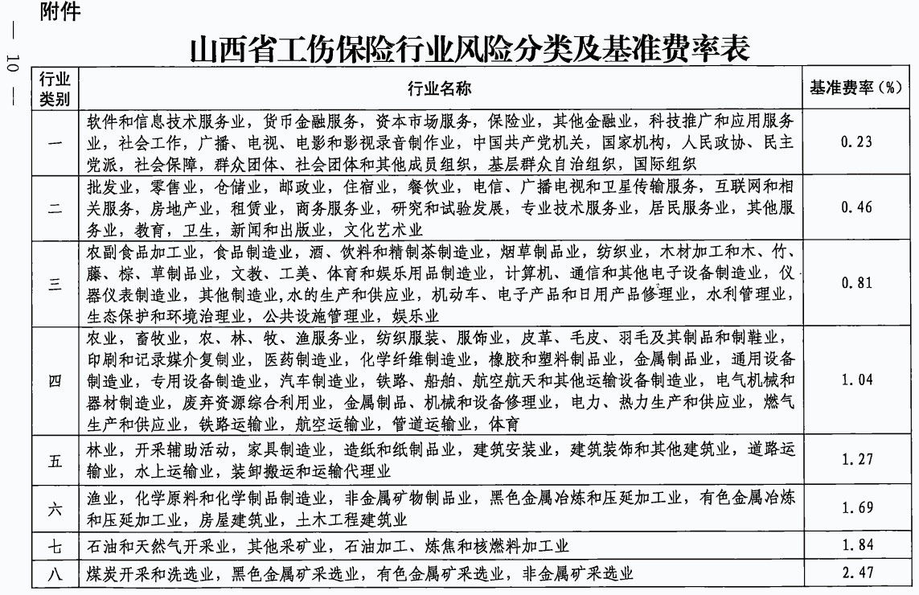
常见问题

Slide 17
常见问题
浮动费率
一类行业分为三个档次，即在基准费率的基础上，可向上浮动至120%、150%；
二类至八类行业分为五个档次，即在基准费率的基础上，可分别向上浮动至120%、150%或向下浮动至80%、50%。
工伤经办机构在用人单位按行业基准费率缴纳工伤保险费的基础上，根据用人单位上年度的工伤保险支缴率和工伤发生率等因素，核定其在本年度应当浮动的工伤保险缴费比率。

Slide 18
常见问题
9. 社保费申报时间及缴费时间规定：
社保费应按月申报，申报时间为每月1日-30日，每月25日之后可通过电子税务局渠道申报，不能通过社保费客户端申报。每月25日之后不能缴费。
按照相关工作安排，目前山西省政策为跨年开始征收滞纳金。

Slide 19
感 谢 聆 听

